Slide 1
임베디드시스템 6주차 [사용자 정의 함수]

Slide 2
수업 목표
사용자 정의 함수

Slide 3
사용자 정의 함수
함수를 작성하는 이유는 크게 두 가지로 볼 수 있다.
특정의 기능을 수행하는 코드들을 하나의 묶음으로 사용하기 위해 함수를 사용한다.
동일한 기능을 수행하는 코드들의 재사용성을 높이고 코드의 통일된 관리를 하기 위해 함수를 작성한다.
함수 문법
def 함수명([인자1, 인자2, ...]):
수행할 문장들
[return 반환값]

Slide 4
# hello_not_function.py
print(“Hello World”)
print(“Hello World”)
print(“Hello Word”)
print(“Hello Python!”)
print(“Hello World”)
print(“Hello World”)
print(“Hello Word”)
print(“Hello Python!”)
print(“Hello World”)
print(“Hello World”)
print(“Hello Word”)
print(“Hello Python”)
print(“Hello World”)
print(“Hello World”)
print(“Hello Word”)
print(“Hello Python!”)

Slide 5
Nono에서 copy & past 하기
복사전에 영역을 설정한다.
Ctrl + 6 후 화살표 키를 이용하여 영역 설정
Copy
Alt + 6
Paste
Ctrl + u

Slide 6
# hello_function_1.py
def hello_message():
print(“Hello World”)
print(“Hello World”)
print(“Hello Word”)
print(“Hello Python!”)
hello_message( )
hello_message( )
hello_message( )
hello_message( )

Slide 7
# hello_function_2.py
def hello_message( ):
print(“Hello World”)
print(“Hello World”)
print(“Hello Word”)
print(“Hello Korea”)
print(“Hello Python!”)
hello_message( )
hello_message( )
hello_message( )
hello_message( )

Slide 8
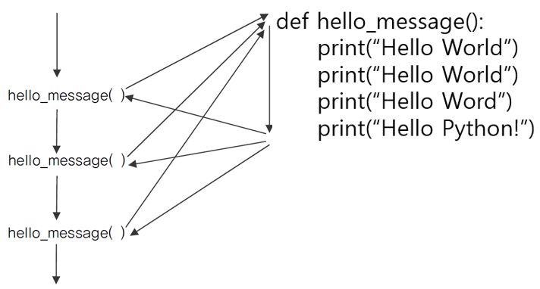
함수의 호출과 흐름
함수가 호출되면 실행의 흐름은 어떻게 될까?
함수가 호출되는 시점에 실행의 흐름은 함수로 넘어간다. 그리고 함수의 작업이 끝나면 실행의 흐름은 다시 호출된 곳으로 돌아온다.

Slide 9
__name__ 변수
파이썬 인터프리터가 파이썬 프로그램을 입력 받아서 실행하면 __name__ 이라는 파이썬 내장변수 혹은 글로벌 변수의 값을 “__main__”으로 설정한다.
# hello_message.py
def hello_message( ):
print(“Hello World”)
print(“Hello World”)
print(“Hello Word”)
print(“Hello Python!”)
if __name__ == “__main__”:
hello_message( )
hello_message( )
hello_message( )

